Slide 1
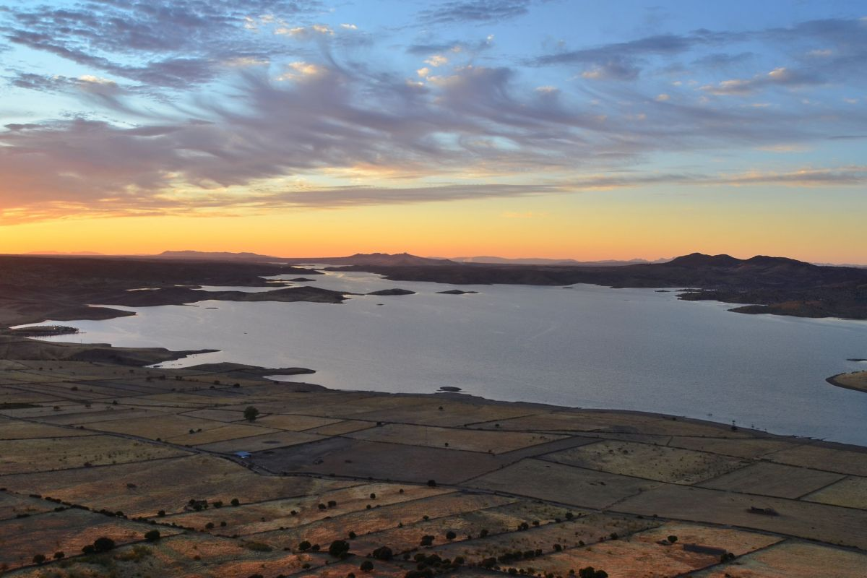
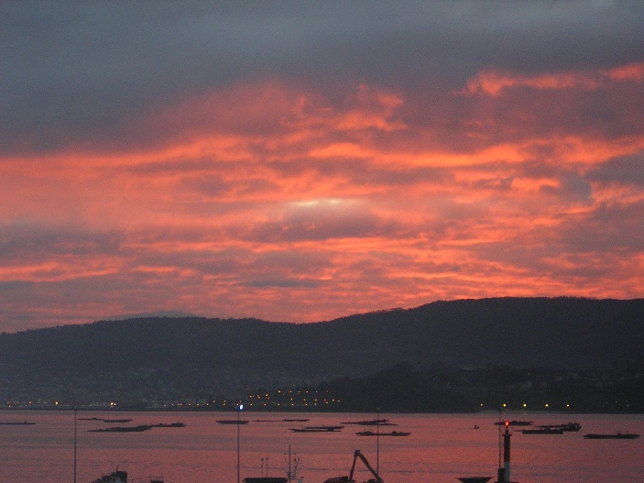
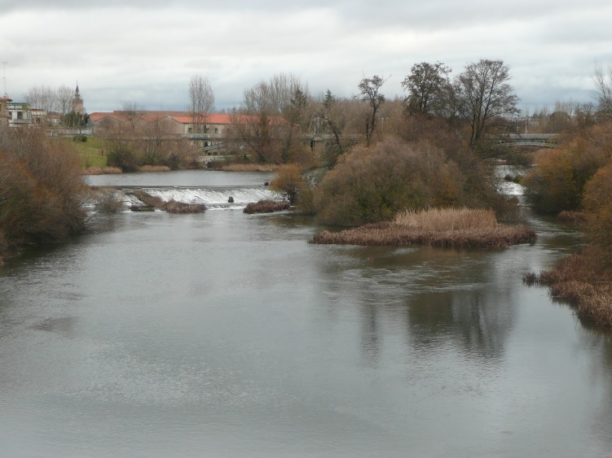
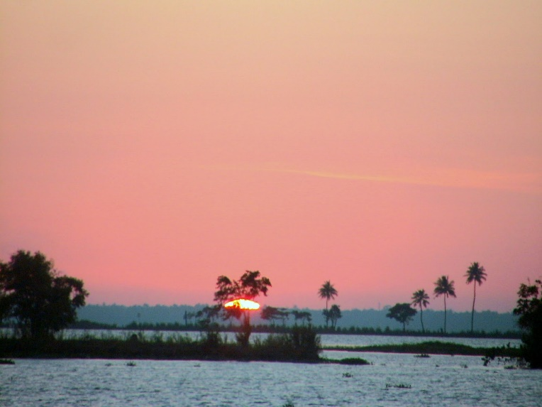

ÁGUAS
SERENAS
A água, assim como o Sol, é um recurso natural indispensável à vida no planeta Terra.

Slide 2
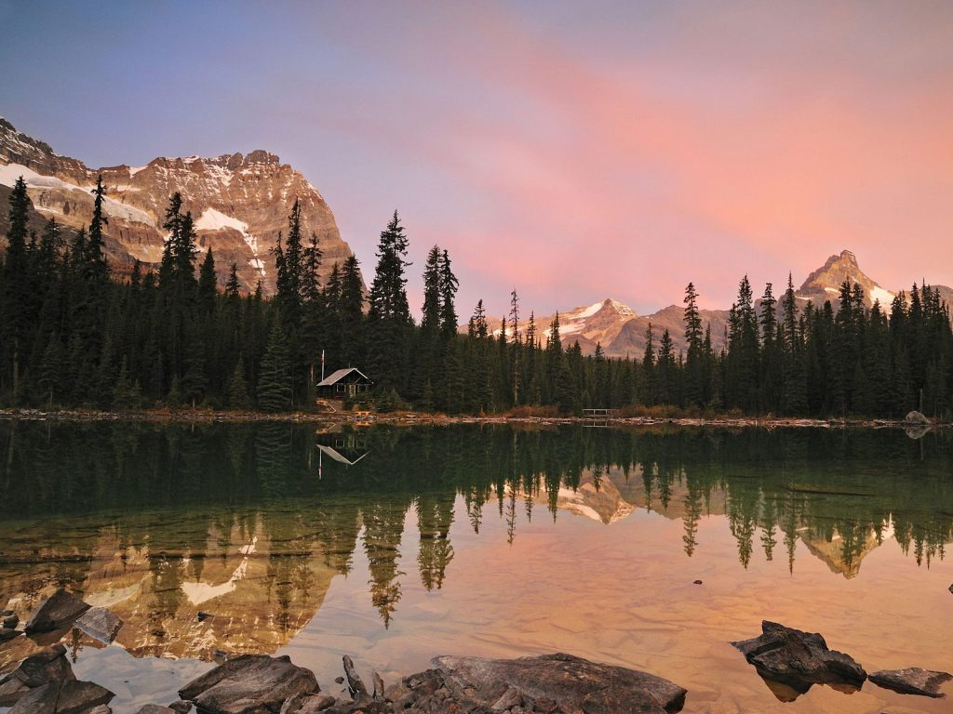
CONFIE NA FORÇA CÓSMICA QUE PREENCHE TODO O UNIVERSO

Slide 3
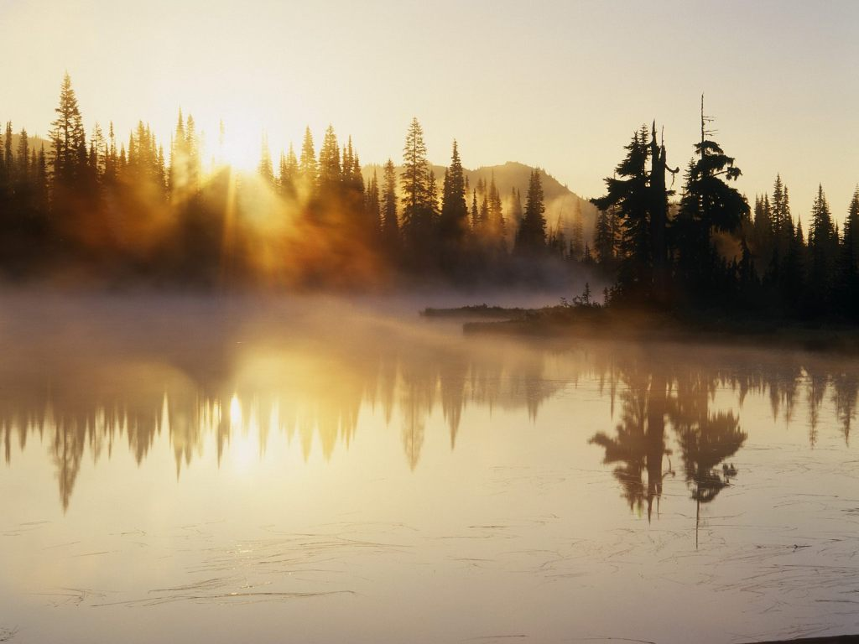
A VIDA É ALEGRIA, QUANDO ESPALHAMOS
APENAS OTIMISMO E AMOR AO NOSSO REDOR

Slide 4
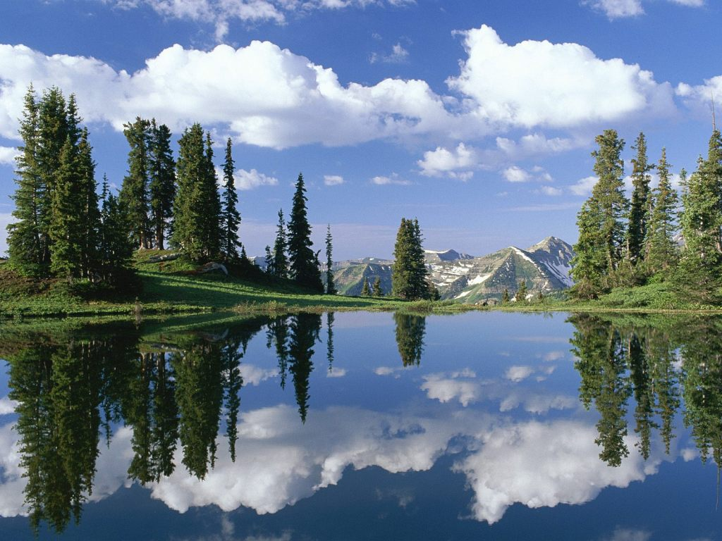
A CENTELHA DIVINA É O NOSSO REAL, DO QUAL
NOSSO CORPO É APENAS UM REFLEXO

Slide 5
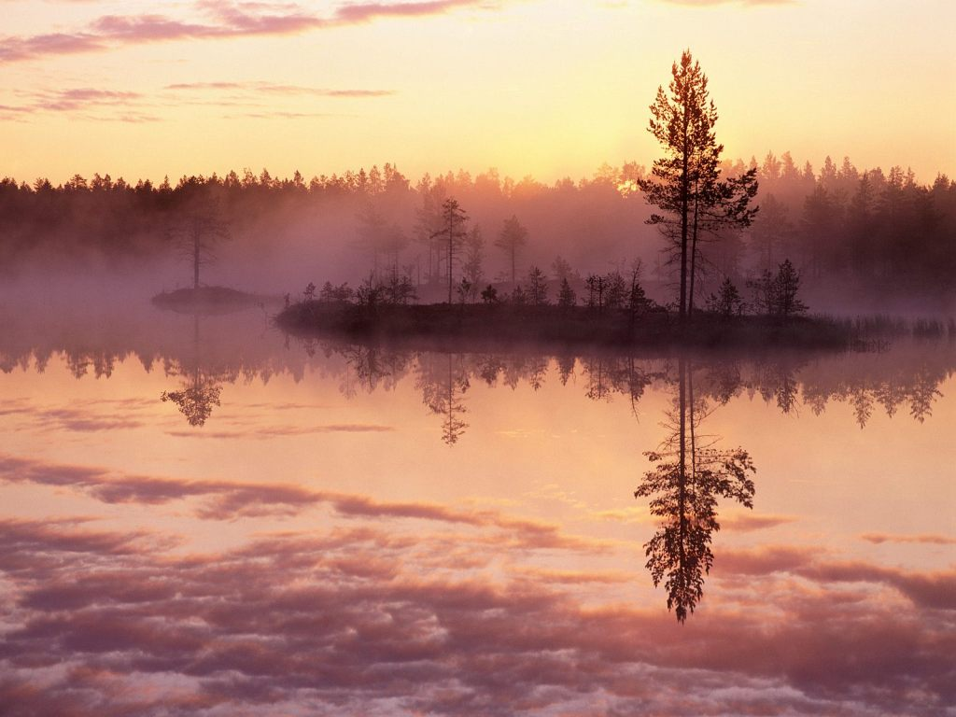
UM CORPO SAUDÁVEL REFLETE ATITUDES
CORRETAS E PERFEITAS DA MENTE

Slide 6
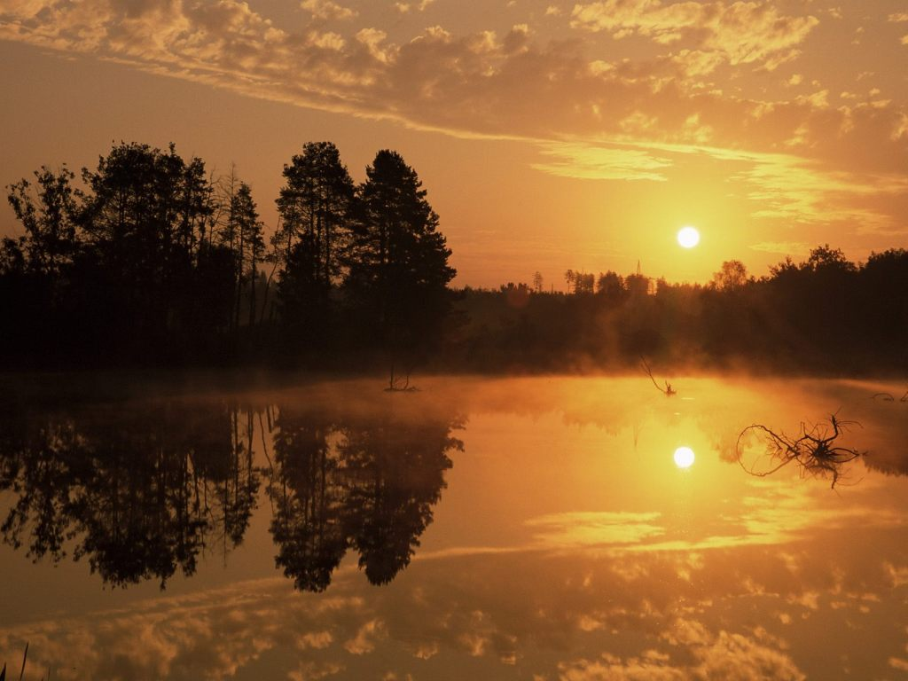
PLANTE SEMENTES DE BONDADE E DE AMOR, NÃO SE PREOCUPE
COM OS RESULTADOS FUTUROS

Slide 7
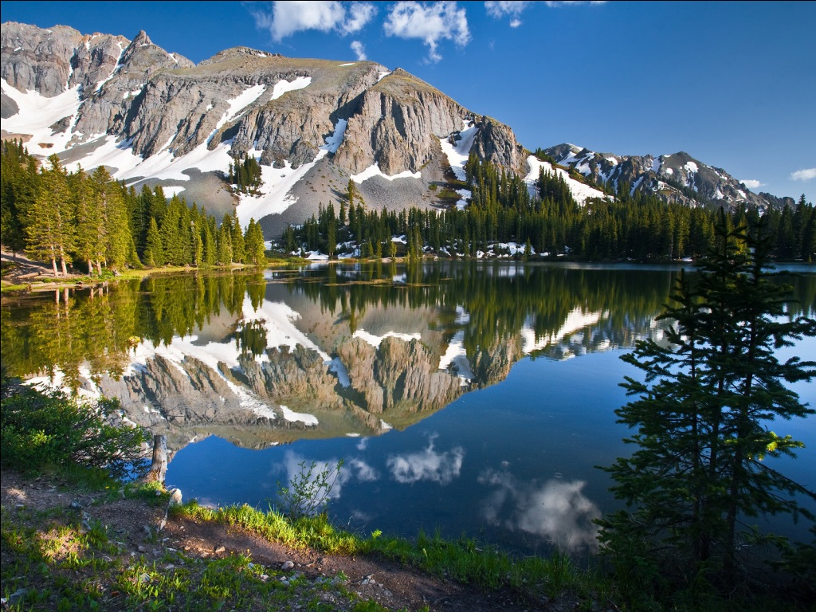
NÃO PERCA O SEU EQUILÍBRIO INTERNO

Slide 8
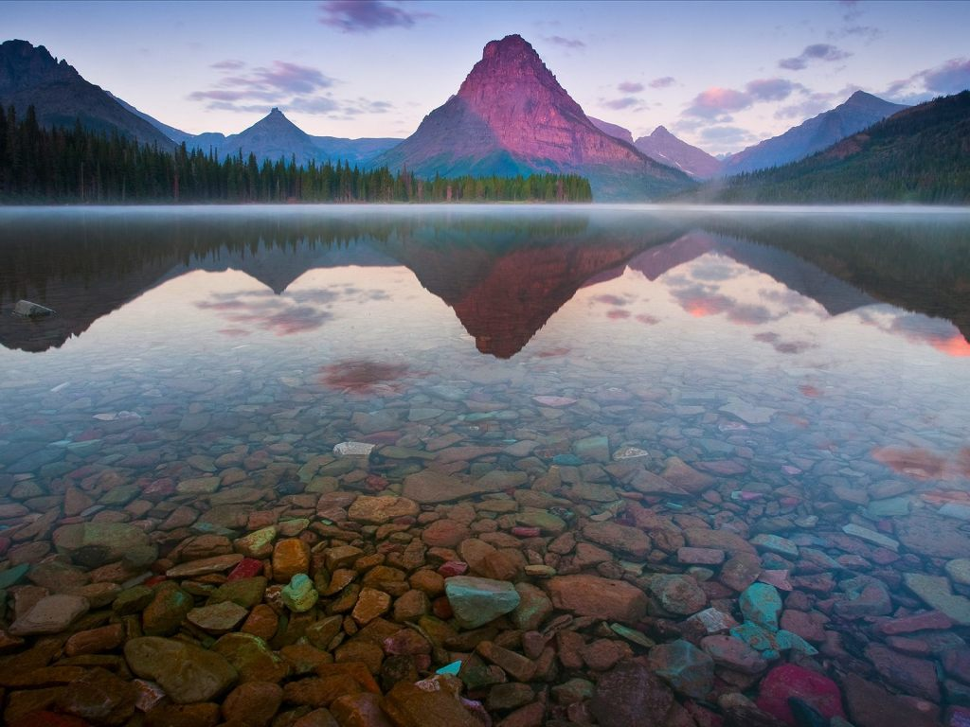
Sabe por que você pode ver estes harmoniosos reflexos? Porque há paz e sossego na água.

Slide 9
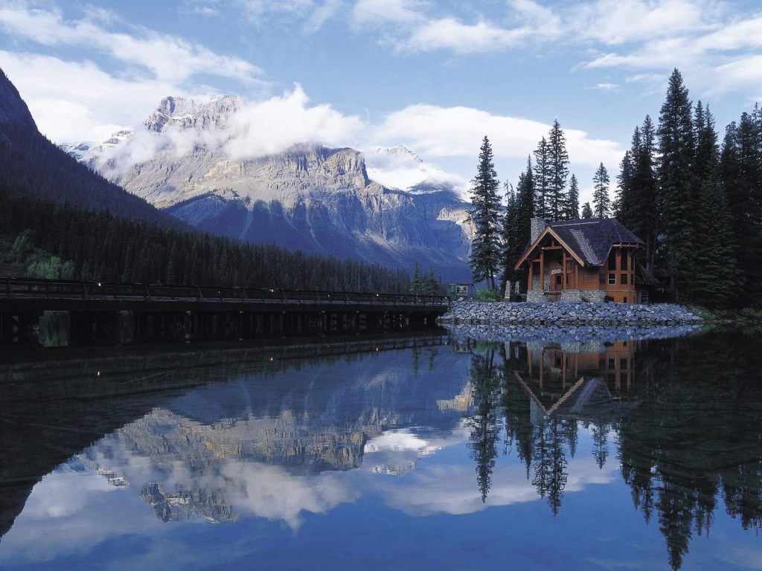
Desejo que encontres minutos de paz

Slide 10
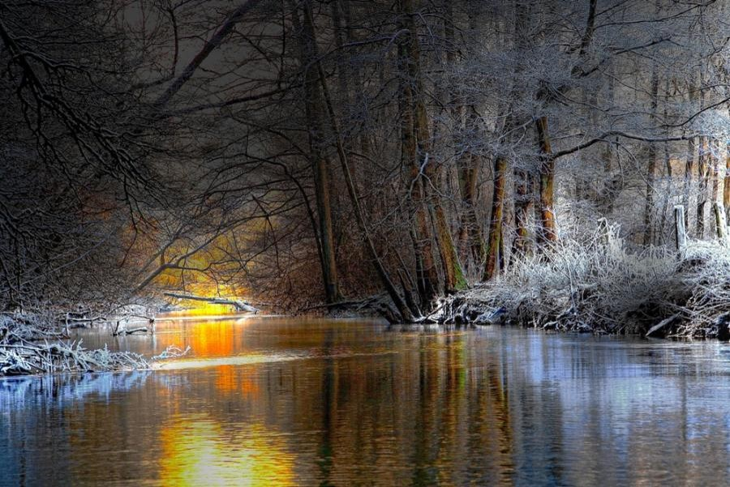

CRIAÇÃO E FORMATAÇÃO
TONINHO VENDRAMINI
Arte Final
Acervo Pessoal / Internet
Músicas de Fundo
Rapture
Interpretação: Aeoliah
Planeta Água
Cantor: Guilherme Arantes
ACESSE MEUS ESPAÇOS CULTURAIS E TORNE-SE MEU SEGUIDOR
http://vendraminiletras.blogspot.com/
www.sergrasan.com/toninhovendraminislides/
PARTICIPAÇÕES:
    ASSOCIAÇÃO DOS POETAS E ESCRITORES DE JUNDIAÍ E REGIÃO
ACADEMIA NACIONAL DE LETRAS DO PORTAL DO POETA BRASILEIRO - ACADÊMICO 28

